Slide 1

”
EDUCAZIONE ALLA CITTADINANZA MONDIALE: QUALI POLITICHE?
Giovanna Cipollari – CVM

Slide 2
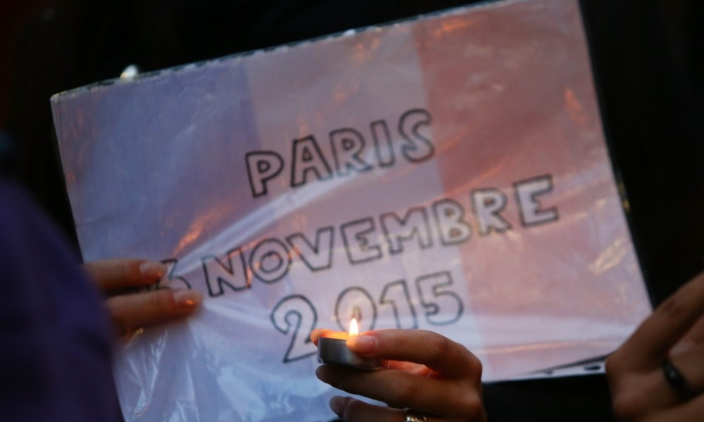
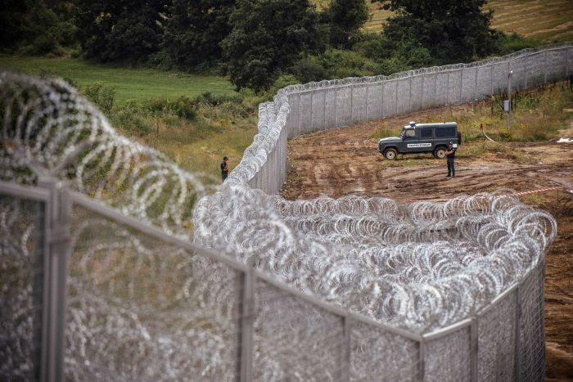
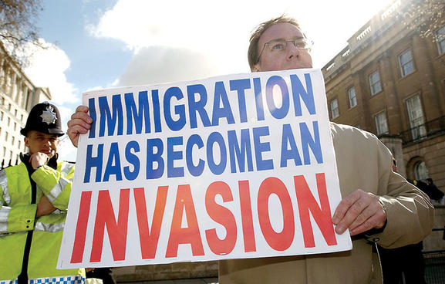
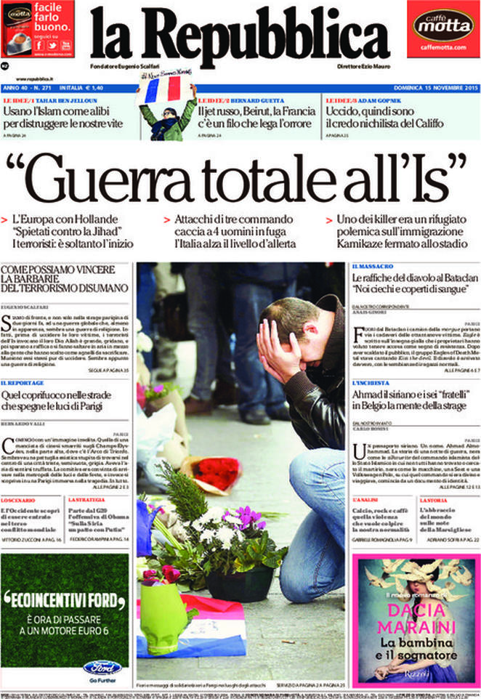
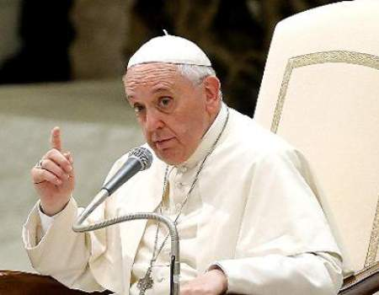
VIVIAMO UNA CRISI PROFONDA
"La guerra [il razzismo] è una pazzia. “E ‘ il rifiuto della strada della pace”

Slide 3
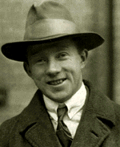

Come mai?
ANACRONISTICA PERSISTENZA DI POLITICHE LEGATE AL DUALISMO/ CONFLITTO
MA … il cosmo è un tutto unico
Considerato nella sua realtà fisica, concreta … l’universo non può dividere se stesso; ma, come una sorta di gigantesco “atomo”, esso forma nella sua totalità … l’unico vero indivisibile. Ogni elemento del cosmo è essenzialmente intrecciato a tutti gli altri … tutt’intorno, fin dove l’occhio può vedere, la struttura dell’universo si mantiene compatta, per cui esiste un solo modo di comprenderla: considerarla un indivisibile, unico tutto”.
senza le lacerazioni caratteristiche della modalità dualistica, come un manto senza cuciture
Karl Heisenberg

Slide 4


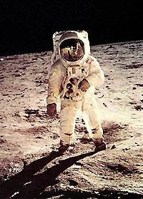
VIVIAMO UNA RIVOLUZIONE DEL PENSIERO E UNA RIVOLUZIONE EPOCALE …
L’Informatica
L’uomo sulla luna
La fisica quantistica
Giovanna Cipollari - CVM

Slide 5

Ma cosa strana e pericolosa
malgrado queste rilevantissime trasformazioni, le nostre istituzioni – politiche, religiose, militari, universitarie, ospedaliere, finanziarie, imprenditorali – hanno continuato pressappoco come se niente fosse.
( pag. 311 M. Serres “ Tempo di crisi” Bollati Beringhieri To 2010)

Slide 6

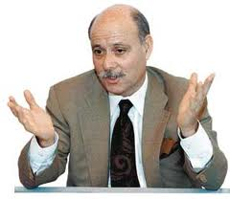
BLOCCATE DAL DEGRADO CULTURLAE
“Siamo ancora prigionieri della tradizione illuminista, del pensiero di Locke e Adam Smith: quello che rappresenta l’uomo come un essere materialista, individualista, utilitarista. Se continuiamo ad usare questi strumenti intellettuali del XVIII secolo sarà davvero impossibile per 7 miliardi di persone affrontare la scarsità delle risorse naturali. Copenaghen è fallito perché le grandi potenze continuano a pensare in termini tradizionali, secondo gli interessi degli Stati- Nazione,anziché quelli della Biosfera” Jeremy Rifkin
UN AUTENTICO CAMBIAMENTO È SOLO CULTURALE
Giovanna Cipollari - CVM

Slide 7
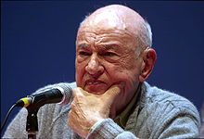

CHE FARE?
Oggi serve un nuovo umanesimo. Nuovo perché nel primo umanesimo non c’erano problemi che riguardavano tutta l’umanità, mentre oggi nel mondo globalizzato i problemi accomunano tutta l’umanità: un umanesimo concreto.
L’ESSERE VIVENTE PUÒ ESSERE RICONOSCIUTO SOLO NELLA RELAZIONE
“Ci sarebbe come un’armonia prestabilita che spinge gli individui a inscriversi in un’etica di solidarietà in seno a una comunità.” (L’etica della relianza in E. Morin)

Slide 8

RIVOLUZIONE PEDAGOGICA
La riforma della conoscenza e del pensiero dipende
dalla riforma dell’educazione che dipende dalla riforma del pensiero pag.106

Slide 9



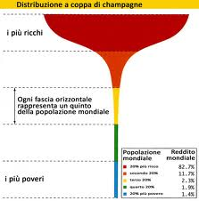

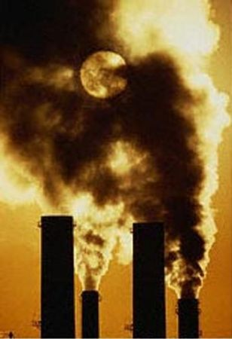
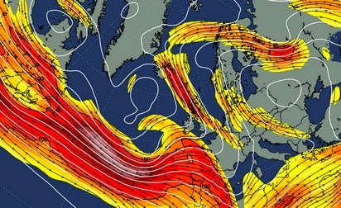

Revisione dei curricoli scolastici

Slide 10

RIVOLUZIONE CULTURALE
NUOVE CATEGORIE MENTALI | Competenze
La nuova poetica della Relazione e della Comunione cosmoteandrica | SA RELAZIONARSI
La mente multi versa, la molteplicità dei punti di vista | SA DECENTRARSI
La dimensione processuale e dinamica di ciò che è ma potrebbe essere diversa-mente | SA COGLIERE I PROCESSI DI TRASFORMAZIONE
Una visione olistica e un pensiero dialettico che tende ad includere più che a separare. Approccio glocale | SA MUOVERSI SU DIVERSE SCALE
L’interdipendenza, la visione intersistemica e la causalità circolare La complessità contro la frammentarietà | SA INDIVIDUARE LE INTERDIPENDENZE
La mens critica promotrice di un pensiero divergente | SA PENSARE CON MENS CRITICA
La dimensione progettuale e creativa | SA IMMAGINARE PROGETTARE
La corresponsabilità | SA AGIRE PER IL BENE COMUNE

Slide 11

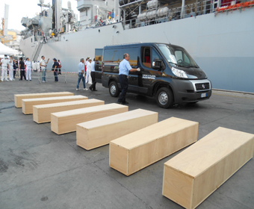

UNA RIVOLUZIONE SPIRITUALE
“È tragico l’aumento dei migranti che fuggono la miseria aggravata dal degrado ambientale, i quali non sono riconosciuti come rifugiati nelle convenzioni internazionali e portano il peso della propria vita abbandonata senza alcuna tutela normativa. Purtroppo c’è una generale indifferenza di fronte a queste tragedie, che accadono tuttora in diverse parti del mondo. La mancanza di reazioni di fronte a questi drammi dei nostri fratelli e sorelle è un segno della perdita di quel senso di responsabilità per i nostri simili su cui si fonda ogni società civile». Enciclica "Laudato sì"

Slide 12
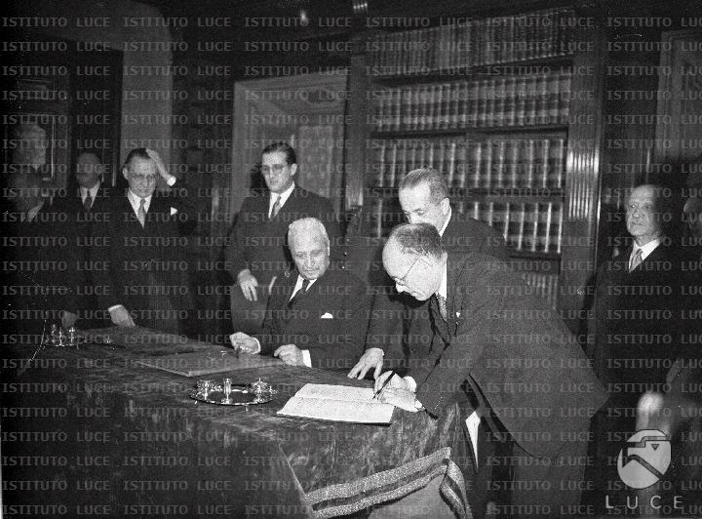
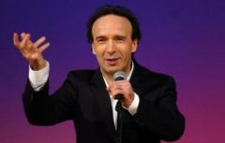
La rivoluzione richiede politici appassionati del Bene Pubblico
UNA RIVOLUZIONE POLITICA
"Nella Costituzione c'è la strada per risolvere tutti i problemi, si proclama la dignità umana. [ … ]l'indifferenza è un grave errore, io vi dico di amare più che rispettare la politica, è la cosa più alta per organizzare la pace, la serenità e il lavoro. Non avere interesse per la politica è come dire di non avere interesse per la vita.[….] autore di passaggi fondamentali della Costituzione è stato un pugliese di 29 anni, Aldo Moro". ” C'è nel discorso di R. Benigni il ricordo dei padri costituenti e dei padri della patria, i nomi, le persone le loro speranze […] “ I PADRI COSTITUENTI ERANO TUTTI UOMINI POLITICI A SERVIZIO, PROMOZIONE, DIFESA DEI PIÙ DEBOLI"
NICOLA Capo provvisorio dello Stato
UMBERTO TERRACINI Presidente dell’Assemblea Costituente
ALCIDE DE GASPERI Presidente del Consiglio dei Ministri
GIUSEPPE GRASSI Guardasigilli
https://www.youtube.com/watch?v=jhpskIXaeEE

Slide 13

La rivoluzione richiede cittadini corresponsabili del Bene Comune
UNA RIVOLUZIONE SOCIALE

